Slide 1
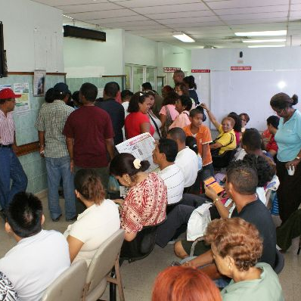
Realidades del Sistema de Salud Panameño
En un artículo de opinion hecho por el Ex-Ministro de Salud, Dr. Miguel Mayo, publicado en el Periódico La Prensa; se hizo un análisis del Sistema Bicéfalo que existe en Panamá a nivel de salud, teniendo a la Caja del Seguro Social y al MINSA como proveedores.
De cierta forma, comunica sobre la integración de la meritocracia en el esquema de entrega de becas para la formación del recurso humano en el exterior en el área de Ciencias de la Salud.
Su principal argumento es que con la realización del Censo de Salud, se pueden desarrollar políticas públicas que sean capaces de traspasar gobiernos y con ello, llevar a un nivel más alto el Desarrollo y transformación tecnológica del Sistema de Salud Panameño que require cambios profundos.

